Slide 2
Tiết: HOẠT ĐỘNG THỰC HÀNH VÀ TRẢI NGHIỆM
TIẾT 1:
HOẠT ĐỘNG 1. DÙNG VẬT LIỆU TÁI CHẾ GẤP HỘP QUÀ TẶNG.

Slide 3
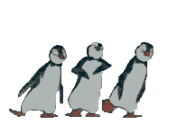
Hoạt động: Khởi động
GIỚI THIỆU HỘP QUÀ

Slide 4
Hoạt động: Thực hành

Slide 5
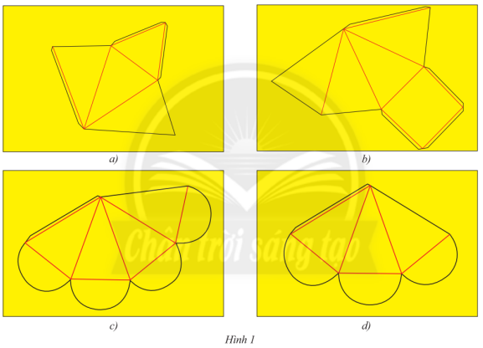
1. Dùng vật liệu tái chế gấp hộp quà tặng.
Các bước gấp hộp quà tặng.
Bước 1: Ước lượng chiều dài cạnh đáy là chiều dài cạnh bên để chọn kích thước.
Bước 2: Vẽ các hình tam giác cân và mép dán như hình 1a, 1b. Vẽ các hình tam giác cân, các nửa đường tròn và mép dán như hình 1c, 1d.

Slide 6
1. Dùng vật liệu tái chế gấp hộp quà tặng.
Các bước gấp hộp quà tặng.
Bước 1: Ước lượng chiều dài cạnh đáy là chiều dài cạnh bên để chọn kích thước.
Bước 2: Vẽ các hình tam giác cân và mép dán như hình 1a, 1b. Vẽ các hình tam giác cân, các nửa đường tròn và mép dán như hình 1c, 1d.
Bước 3: Miết giấy rồi gấp theo nếp gấp.
Bước 4: Dùng keo dán các mép giấy vào các mặt (hình 1a, 1b). Dùng keo dán mép giấy vào mặt bên rồi gấp các nửa hình tròn lại với nhau (hình 1c, 1d)

Slide 7
1. Dùng vật liệu tái chế gấp hộp quà tặng.
THẢO LUẬN NHÓM: GẤP HỘP QUÀ TẶNG

Slide 8
1. Dùng vật liệu tái chế gấp hộp quà tặng.
GIỚI THIỆU 2 SẢN PHẨM CỦA NHÓM

Slide 9
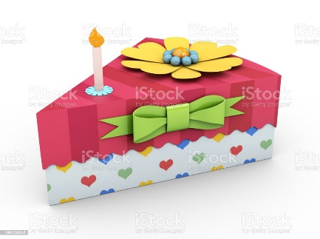
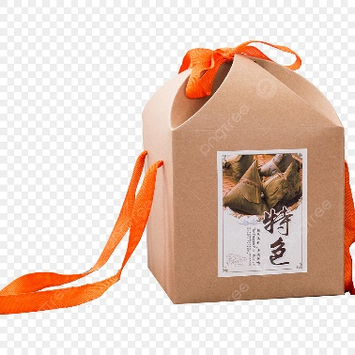
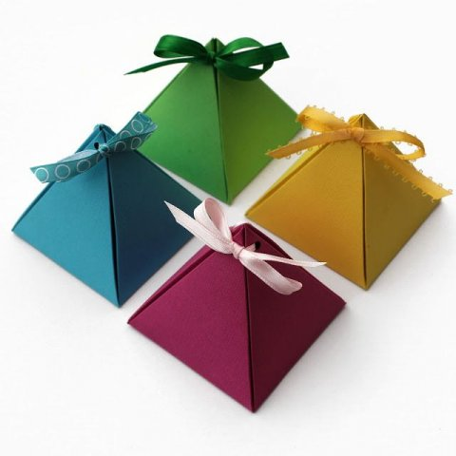
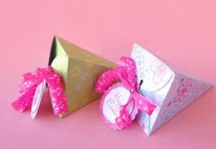
Hoạt động:Vận dụng
Trang trí hộp quà tặng
Trang trí hộp quà tặng theo sở thích của cá nhân.

Slide 10
Hoạt động:Vận dụng
Trang trí hộp quà tặng
Giới thiệu sản phẩm 5 học sinh.

Slide 11
HƯỚNG DẪN HỌC SINH TỰ HỌC
Xem lại các bước gấp hộp quà.
Trang trí và hoàn thiện sản phẩm của mình.
Chuẩn bị bút chì, giấy ô li.
Ôn tập cách vẽ các tứ giác đặc biệt.

